Slide 1
загадка
Вот свойство моё обязательное:
Склоняюсь я, как прилагательное,
На все вопросы его отвечаю.
Глагол по значению напоминаю.
(П.Чесноков.)

Slide 2
В.ДАЛЬ
Причастие – это часть речи, причастная глаголу в образе прилагательного.

Slide 3
причастие
– самостоятельная часть речи, которая обозначает проявляющийся во времени признак предмета по действию и отвечает на вопросы какой? какая? какое? какие?.
Причастия бывают совершенного и несовершенного вида, настоящего и прошедшего времени. Изменяются по числам, падежам и только в единственном числе по родам.
В предложениях причастия обычно бывают определениями, реже сказуемыми.

Slide 4
суффиксы
действительных причастий:
Настоящее время
-ущ-(-ющ-)-1 спр.
-ащ-(-ящ-)-2 спр.
Прошедшее время:
-вш-
-ш-
страдательных причастий:
Настоящее время
-ем-(-ом-)- 1спр.
-им- 2 спр.
Прошедшее время
-енн-(-ен-)
-нн-(-н-)
-т-

Slide 5
Июльский вечер быстро темнел. Старый … сад потонул в тёплом мраке. Только … листья сирени резко и странно выступали из темноты, неподвижные, гладкие, блестящие … . Свечи горели ровным … пламенем. Было душно и чувствовалось, что в … воздухе медленно надвигается ночная гроза.
Для справки: зеленеющие, цветущий, немигающим, точно вырезанные из зелёной жести.

Slide 6
Люди, ходящие по траве, вырастающей за отделяющей решёткой, ломающейся и вырывающейся граблями, а также толкающиеся, пристающие к гуляющим, бросающиеся в пользующихся произрастающими растениями, подставляющие ноги посещающим, плюющие на проходящих и сидящих, пугающие имеющихся детей, ездящие на велосипедах, заводящие животных, загрязняющих и кусающихся, вырывающие цветы и засоряющие, являются штрафующимися.

Slide 7
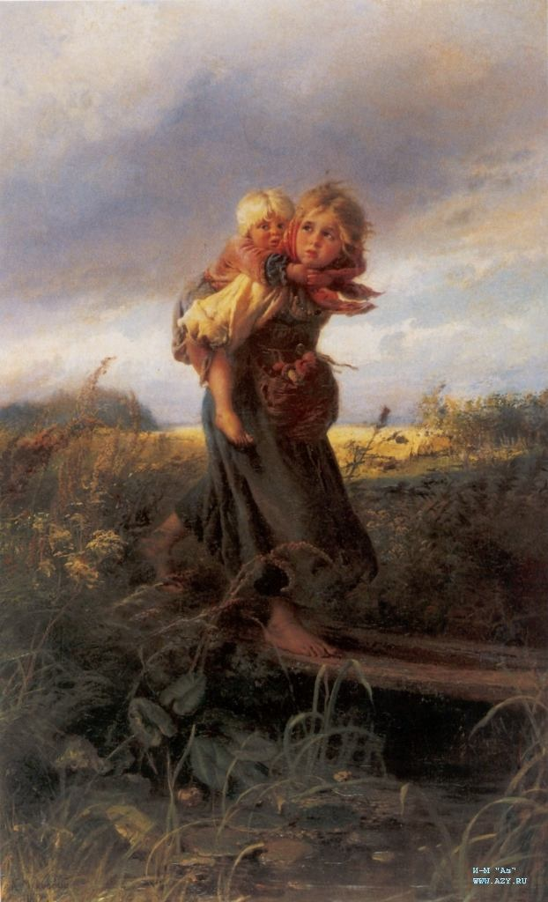
К. Е. Маковский.
“Дети, бегущие от грозы.”

